Slide 1

Programación desde cero
Tipos de datos - variables - constantes

Slide 2


CONTENIDO
Uso de la Clase Main
Tipos de Datos
constantes
Variables
Variables declarar e Inicialización
Palabras Reservadas y comentarios

Slide 3

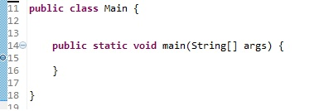
Uso de la Clase Main
Es usado por la JVM, y la que se ejecuta.
se la llama clase principal
Un bloque se define por {}

Slide 4

Tipos De Datos
ENTERO
-5 , 1, 100
REAL
1.25 3.48 5 44
LOGICO
Verdadero o Falso
CARACTER
‘c’ ‘r’ ‘i’ ‘s’ ‘@’ ‘#’ ‘1’
CADENA
“Hola Mundo” “el resultado es: ”
“ cristian Ballesteros 123”

Slide 5
Tipos De Datos
-5 , 1, 100
Int , short, long
ENTERO
1.25 3.48 5 44
double, float
REAL
Verdadero o Falso
boolean
LOGICO
‘c’ ‘r’ ‘i’ ‘s’ ‘@’ ‘#’ ‘1’
char
CARACTER
“Hola Mundo” “el resultado es: ”
“ cristian Ballesteros 123”
String
CADENA

Slide 6

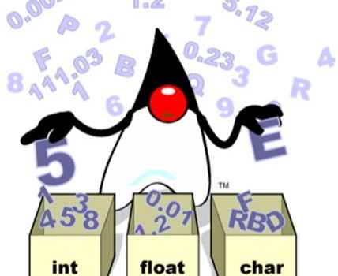
Variables
Es un contenedor que contiene un valor que puede cambiar a lo largo del programa.

Slide 7
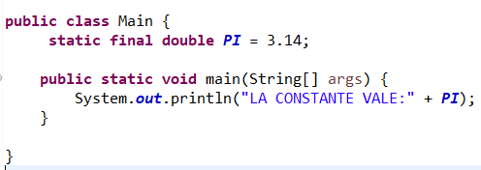
Constantes
Es un nombre que contiene un valor que NO PUEDE CAMBIAR a lo largo del programa.

Slide 8

Variables
Tipo de Dato
Nombre
Valor
int
a
Tipo de Dato
nombre

Slide 9
Variables
Tipo de Dato
Nombre
Valor
4
Tipo de Dato
nombre
=
valor
int
a
=
4

Slide 10

Variables
Tipo de Dato
Nombre
Valor
“cris”
Tipo de Dato
nombre
=
valor
int
a
=
“cris”

Slide 11
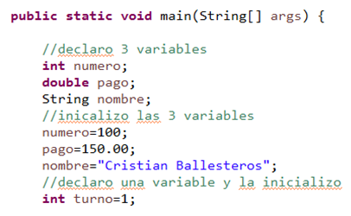

Variables definición e inicialización
¿Cómo definir una variable? ¿Cómo le asigno un valor a una variable?
Tipo de Dato
nombreVar ;
nombreVar
=
Valor;
valor
valor
Tipo de Dato
nombreVar
=
Valor;

Slide 12
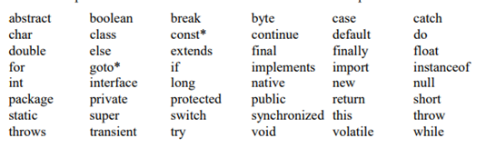
Palabras reservadas
Tienen un significado especial para Java y por lo tanto no se pueden utilizar como nombres de variables
Tipos de comentarios
//comentario
/* comentario */
/** comentario */
javadoc.exe

Slide 13
Gracias
¿Preguntas?

